Slide 1

재외동포를 위한 한국어(영어권)
1-2
재미한국학교협의회 (NAKS)
The National Association for Korean Schools

Slide 2
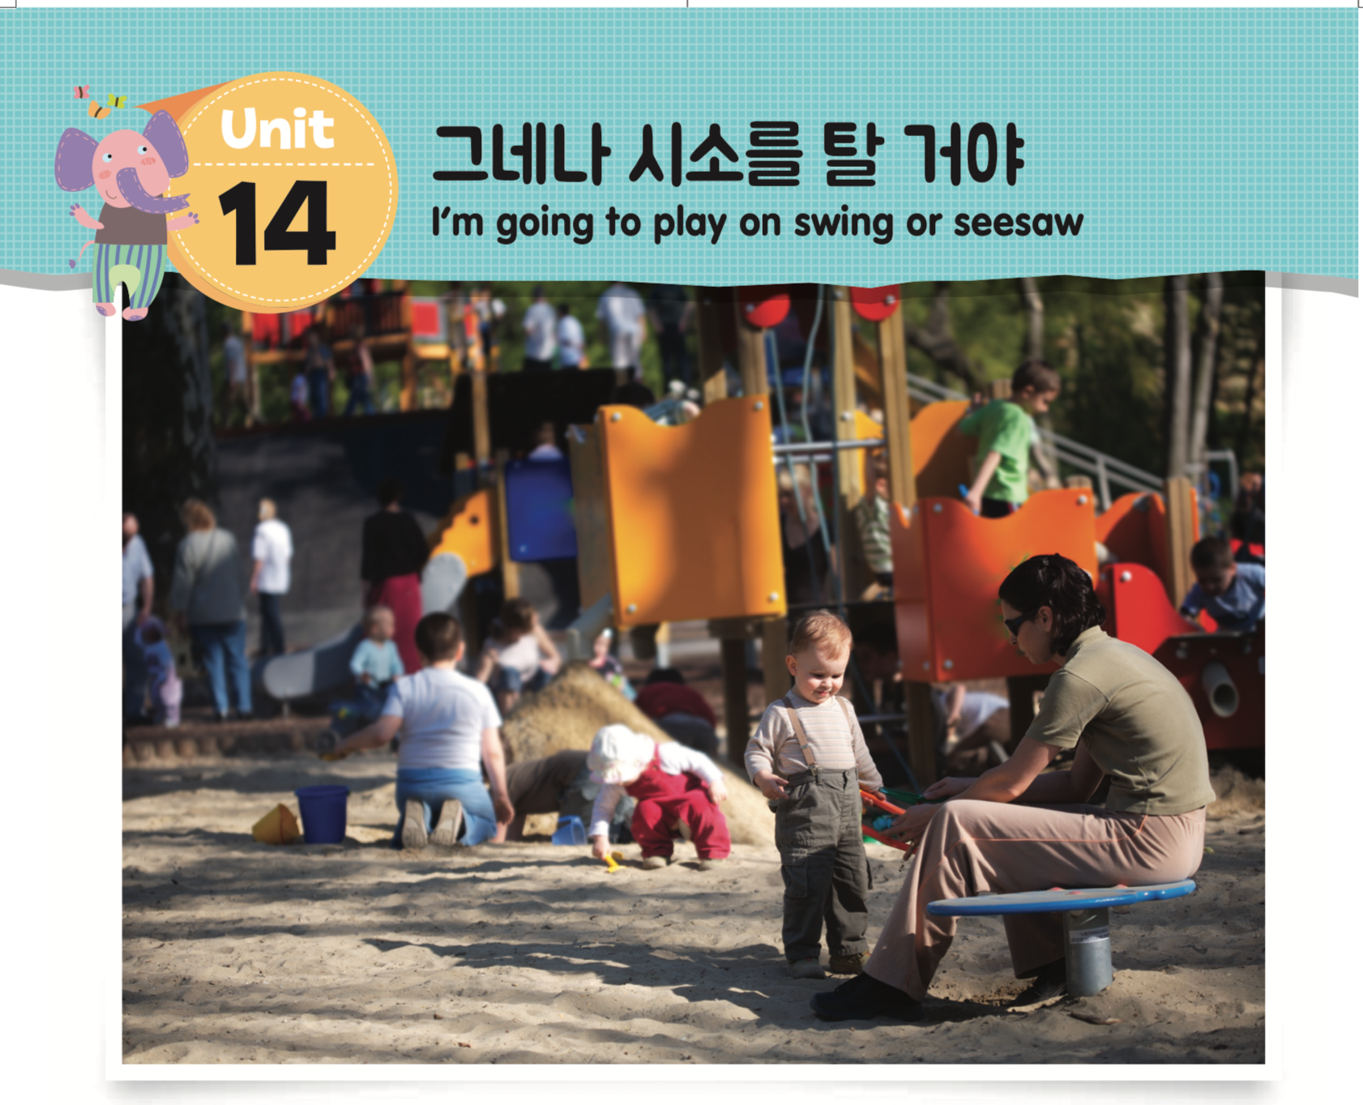
재미한국학교협의회 (NAKS)
The National Association for Korean Schools

Slide 3
들어가기
우리 친구들은 밖에서 노는 것을 좋아해요?
놀이터에서 놀아요?
놀이터에 뭐가 있어요?
그중에 뭘 제일 좋아하나요?
재미한국학교협의회 (NAKS)
The National Association for Korean Schools

Slide 4
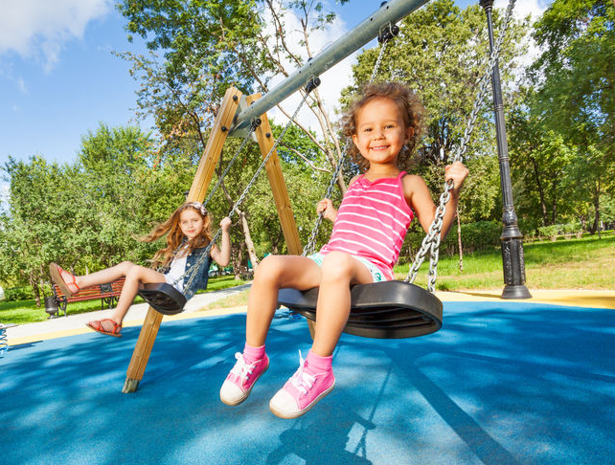
아이들이 어디에 있어요?
놀이터에 있어요.
놀이터에서 뭘 해요?
그네를 타요.
여러분도 그네 타는 걸 좋아해요?
네, 좋아해요.
123rf@com
재미한국학교협의회 (NAKS)
The National Association for Korean Schools

Slide 5
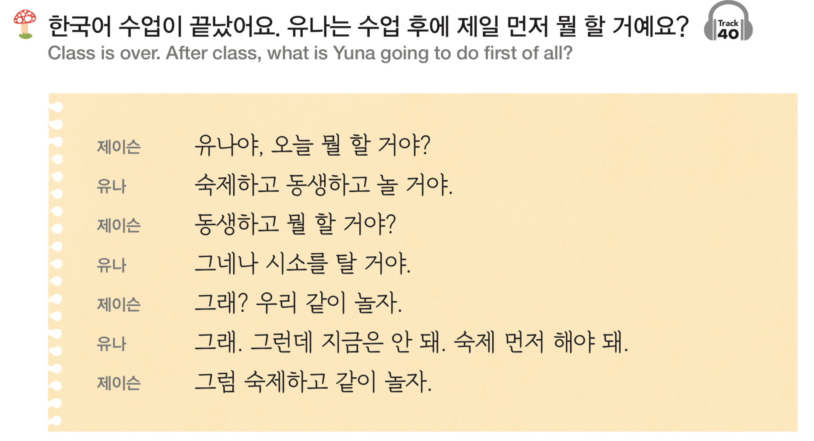

본문을 들어 보고 큰 소리로 읽어 보세요.
스피커를 누르면 본문을 들을 수 있습니다
재미한국학교협의회 (NAKS)
The National Association for Korean Schools

Slide 6
본문을 잘 읽었나요?
: 유나는 수업 후에 제일 먼저 뭘 할 거예요 ?
숙제를 먼저 할 거예요.
: 그리고 뭘 할 거예요?
동생이랑 놀 거예요.
그네나 시소를 탈 거예요.
재미한국학교협의회 (NAKS)
The National Association for Korean Schools

Slide 7
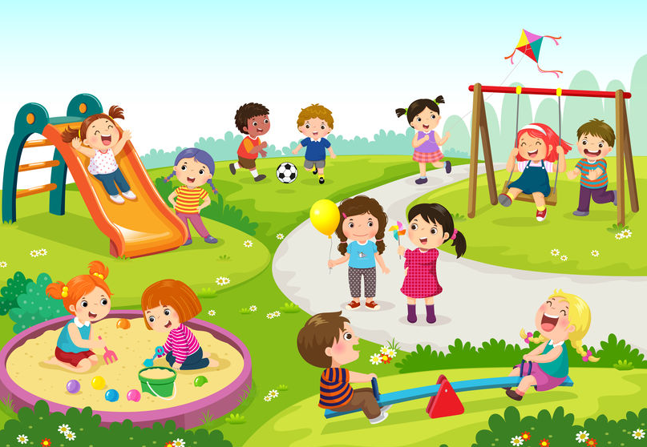
여기는 어디예요?
놀이터예요.
놀이터에서 뭘 해요?
그네를 타요.
미끄럼틀을 타요
시소를 타요.
여러분은 뭘 타고 싶어요?
123rf@com
재미한국학교협의회 (NAKS)
The National Association for Korean Schools

Slide 8
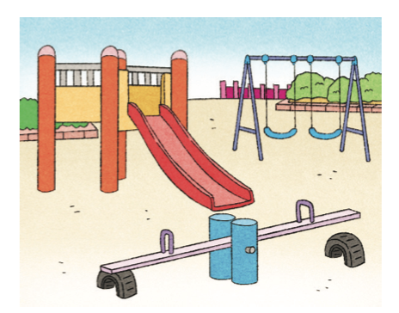
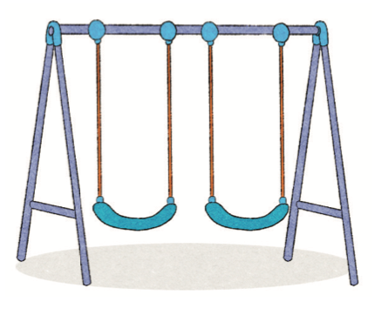
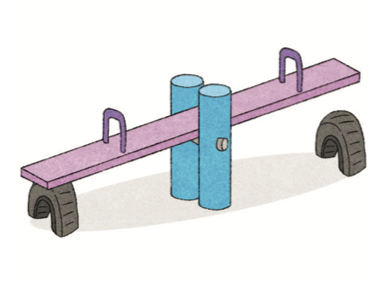
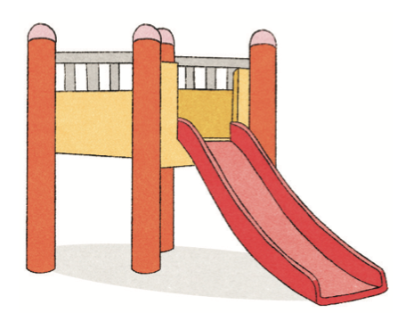
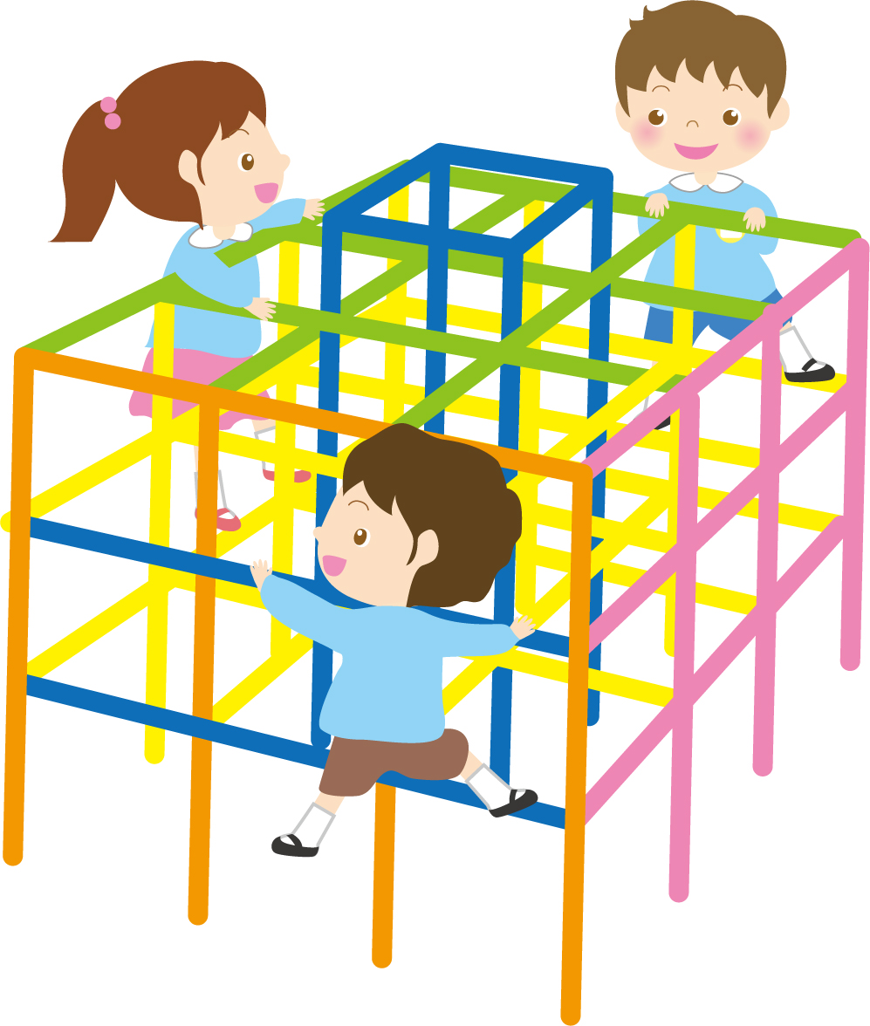
놀이터
놀이 기구
놀이터에서 뭘 타요?
시소를 타요.
놀이터에서 뭘 타요?
그네를 타요.
놀이터에서 뭘 타요?
미끄럼틀을 타요.
놀이터에서 뭘 해요?
정글짐에서 놀아요.
https://ac-illust.com
재미한국학교협의회 (NAKS)
The National Association for Korean Schools

Slide 9
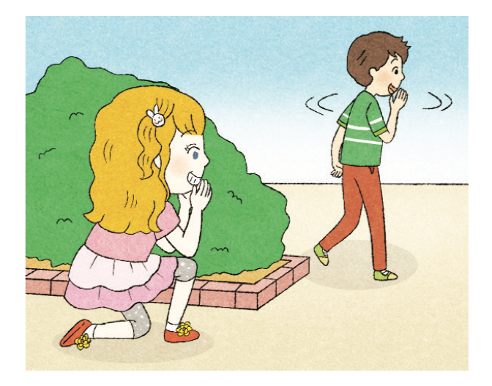

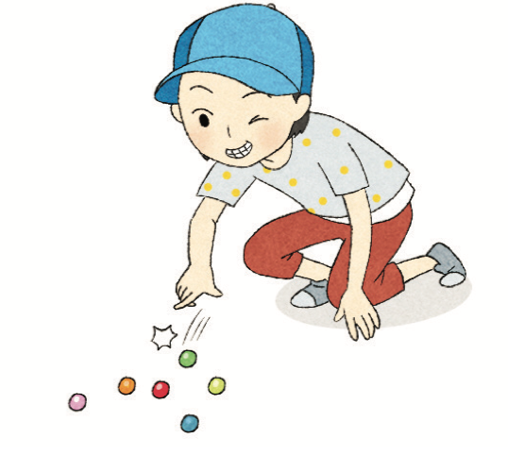
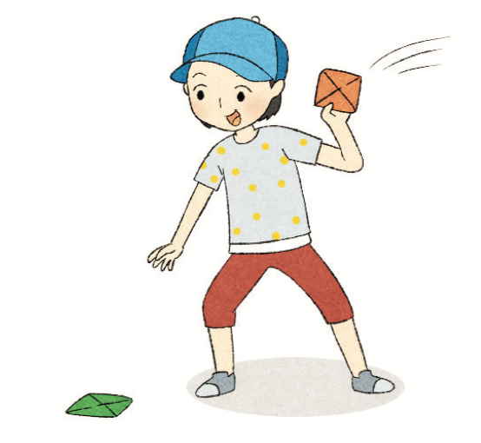
숨바꼭질
Hide and seek
소꿉놀이
Play house
뭘 하고 싶어요?
소꿉놀이를 하고 싶어요.
뭘 하고 싶어요?
숨바꼭질을 하고 싶어요.
구슬치기
Marbles
딱지치기
Slap-match
뭘 하고 싶어요?
구슬치기를 하고 싶어요.
뭘 하고 싶어요?
딱지치기를 하고 싶어요.
재미한국학교협의회 (NAKS)
The National Association for Korean Schools

Slide 10
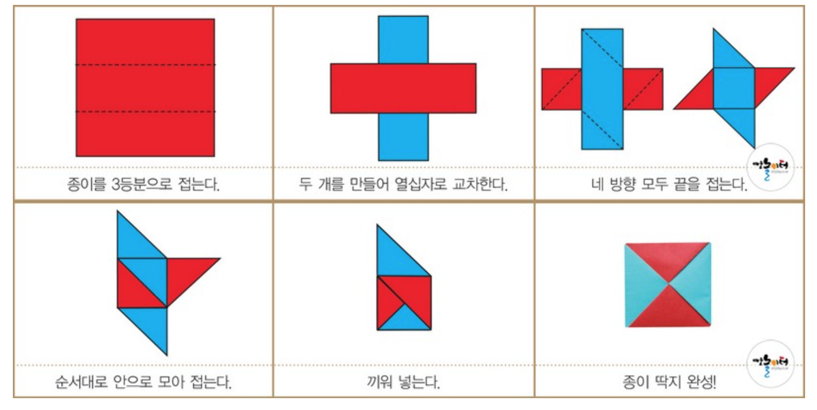
한국의 전통 놀이- 딱지치기
두 사람이 짝을짓고 가위바위보를 해서 진 사람은 바닥에 딱지를 내려놓고 이기 사람은 자기의 딱지로 바닥의 딱지를 내리친다
-딱지를 뒤집으면 따게 되고 계속 딱지를 칠 수 있다
-뒤집어지지 않으면 상대방이 딱지를 친다
딱지 접는법 영상보기
딱지치기 하는법 영상보기
https://artplay.co.kr
재미한국학교협의회 (NAKS)
The National Association for Korean Schools

Slide 11
14과 단어 공부를 quizlet을 이용해 여러 방법으로 공부해 보세요!
위의 quizlet 을 누르면 quizlet site 로 갈 수 있습니다.
재미한국학교협의회 (NAKS)
The National Association for Korean Schools

Slide 12
문법 | -(이) 나 Noun or Noun
When we have to make choices between two things we use these particles.
or
(이) 나
N
명사
N
명사
+
+
받침 O | 받침 x
N이나 | N나
미끄럼틀+이나
그네+나
미끄럼틀이나
그네나
놀이터에 가서
미끄럼틀
이나
그네를 탈거야.
재미한국학교협의회 (NAKS)
The National Association for Korean Schools

Slide 13
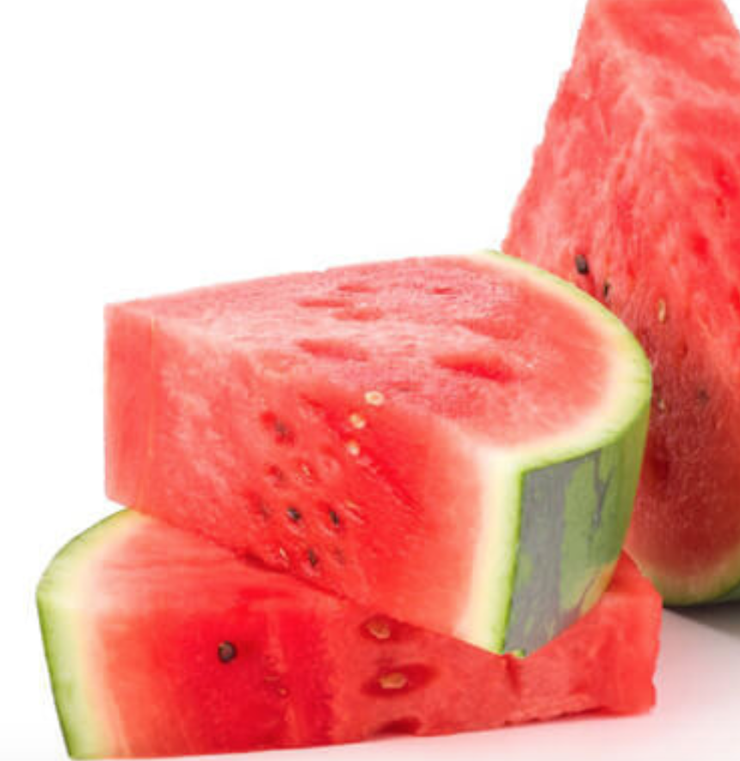
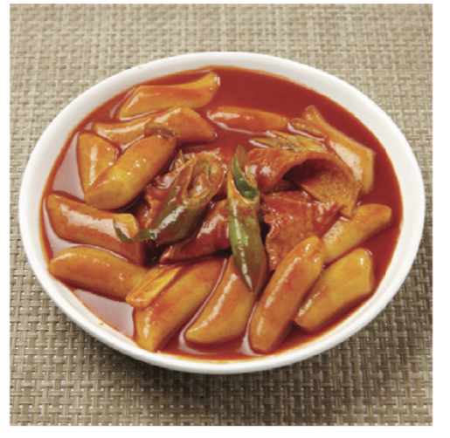
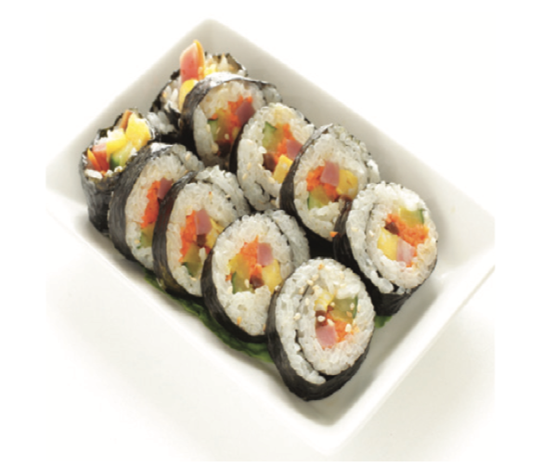

문법 | -(이) 나 Noun or Noun
or
or
1boon.kakao.com/dailylife
littledeep.com
떡볶이
수박
이나
딸기를 먹을거야.
나
김밥을 먹을거야.
재미한국학교협의회 (NAKS)
The National Association for Korean Schools

Slide 14
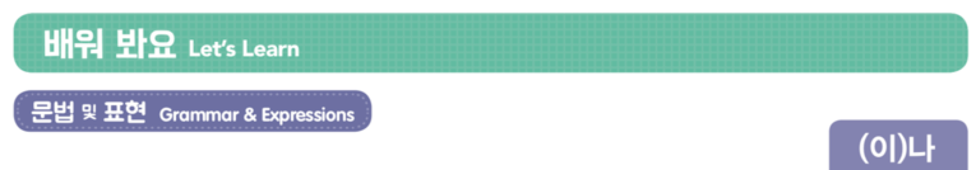
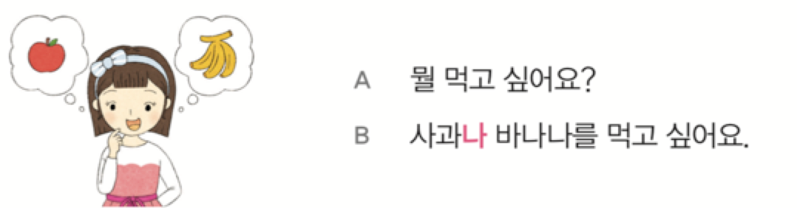
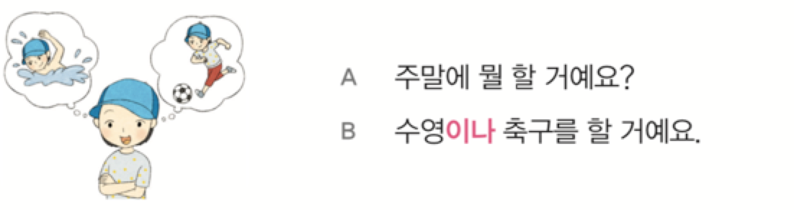
영준이는 뭘 하고 싶어요?
축구하고 수영을 하고 싶어요.
네, 그런데 축구하고 수영을 같이 할 수 있어요?
아니요
네, 그래서 축구를 하면 수영을 안 하고 수영을 하면 축구를 안 할 거예요. 그래서 영준이는 뭘 할 거예요?
수영이나 축구를 할 거예요.
유나는 뭘 먹고 싶어요?
사과하고 바나나를 먹고 싶어요.
네, 유나는 과일을 먹고 싶어요. 사과가 있어요, 그러면 사과가 먹고 싶고, 바나나가 있어요, 그러면 바나나를 먹고 싶어요.
그래서 사과나 바나나를 먹고 싶어요.
재미한국학교협의회 (NAKS)
The National Association for Korean Schools

Slide 15
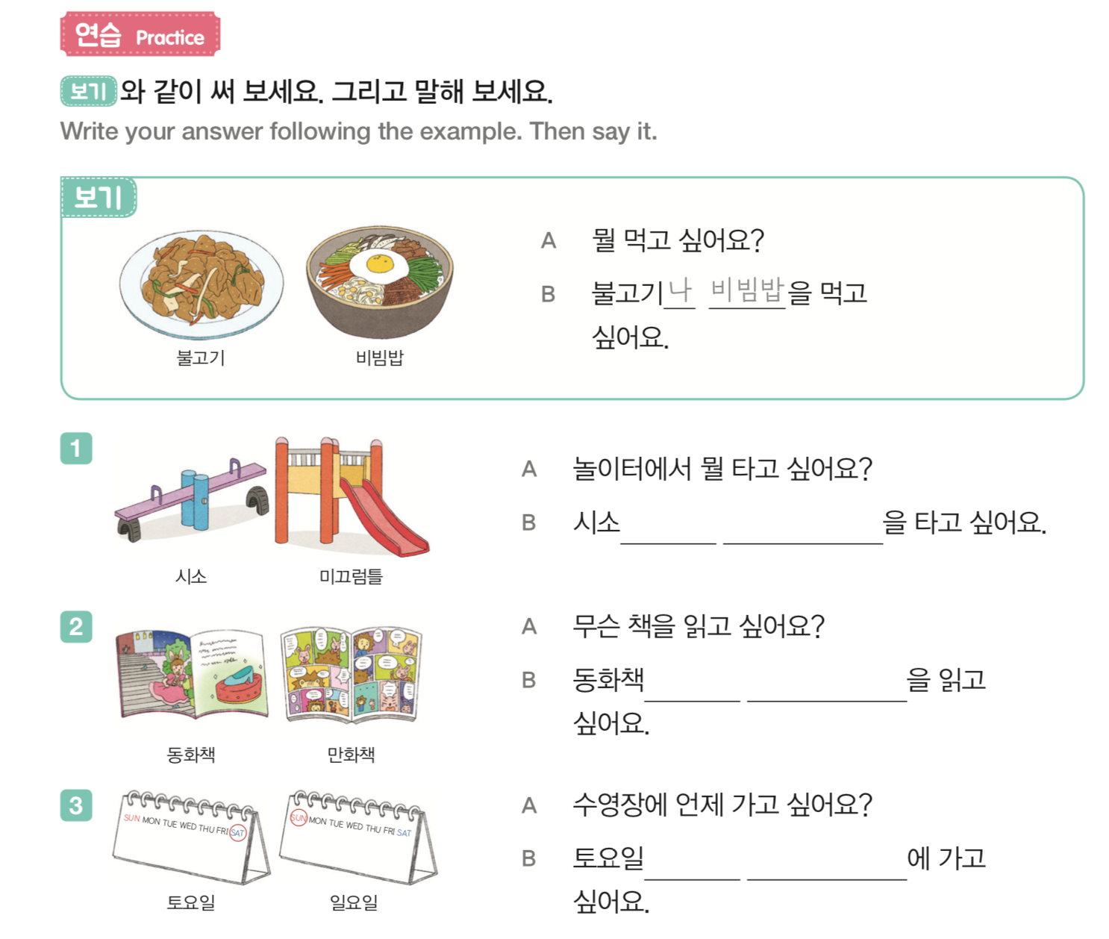
나 미끄럼틀
이나 만화책
이나 일요일
재미한국학교협의회 (NAKS)
The National Association for Korean Schools

Slide 16
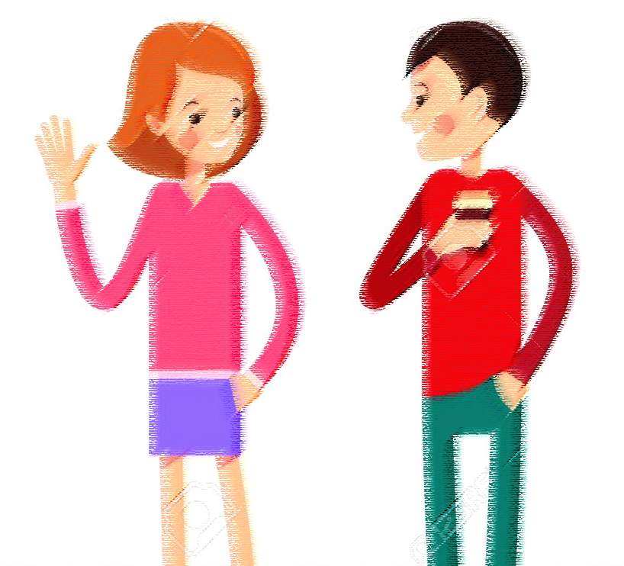
문법 | -(으)ㄹ 거야
~(으)ㄹ 거야: speaker’s intention or future tense: ~(으)ㄹ 거예요 를 반말로 나타낼때 사용합니다!
It used with a verb stem to indicate the speaker’s intention or future tense. When the verb stem ends in a vowel or ㄹ,-ㄹ거야 is used and when it ends in a consonant, -을 거야 is used.
가다 + ㄹ 거야
먹다 + 을 거야
받침 x | 받침 O
+ -ㄹ 거야 | + -을 거야
갈 거야
먹을 거야
오후에 뭘 할 거야?
친구를 만날 거야.
123rf.com
재미한국학교협의회 (NAKS)
The National Association for Korean Schools

Slide 17
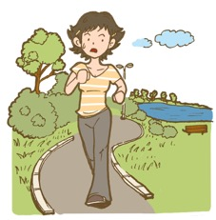
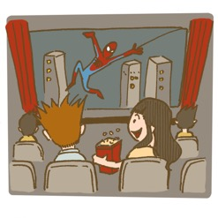
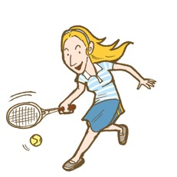
문법 | -(으)ㄹ 거야
내일 뭐 할거야?
운동할 거야
영화볼 거야
테니스 칠 거야
재미한국학교협의회 (NAKS)
The National Association for Korean Schools

Slide 18
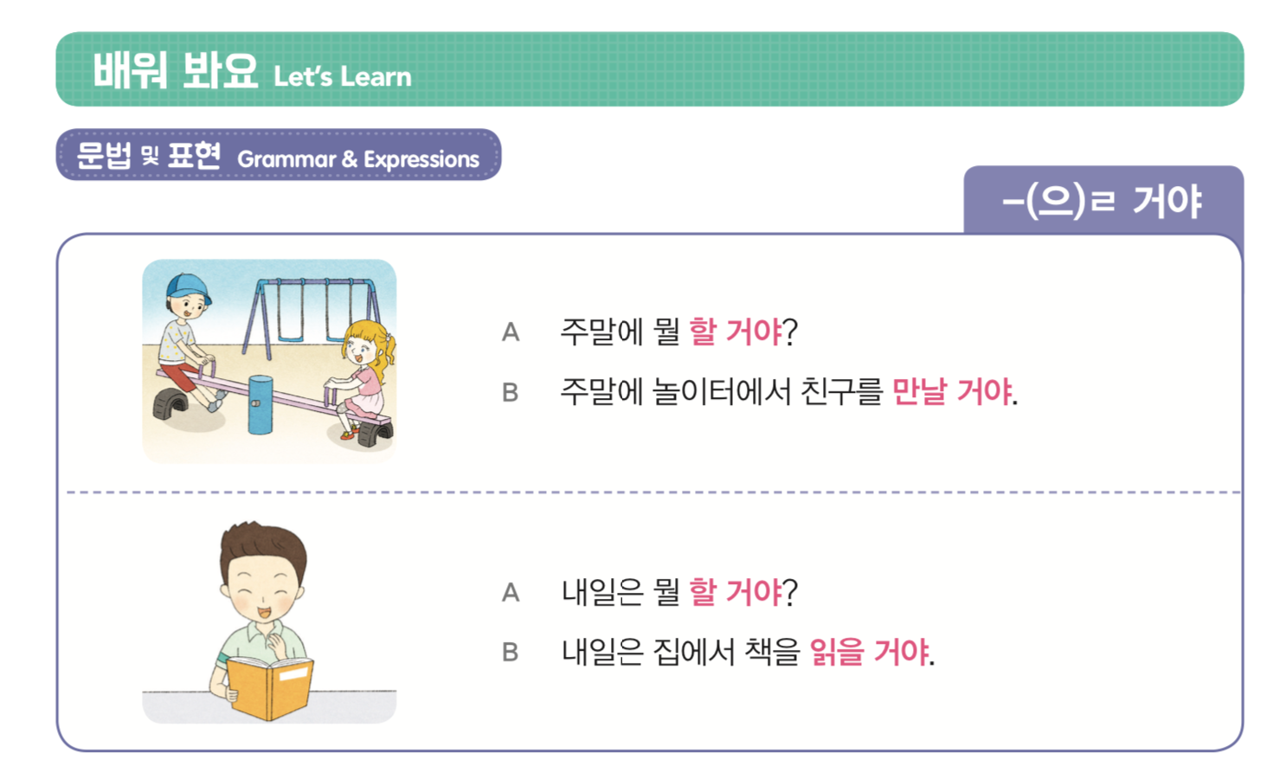
재미한국학교협의회 (NAKS)
The National Association for Korean Schools

Slide 19
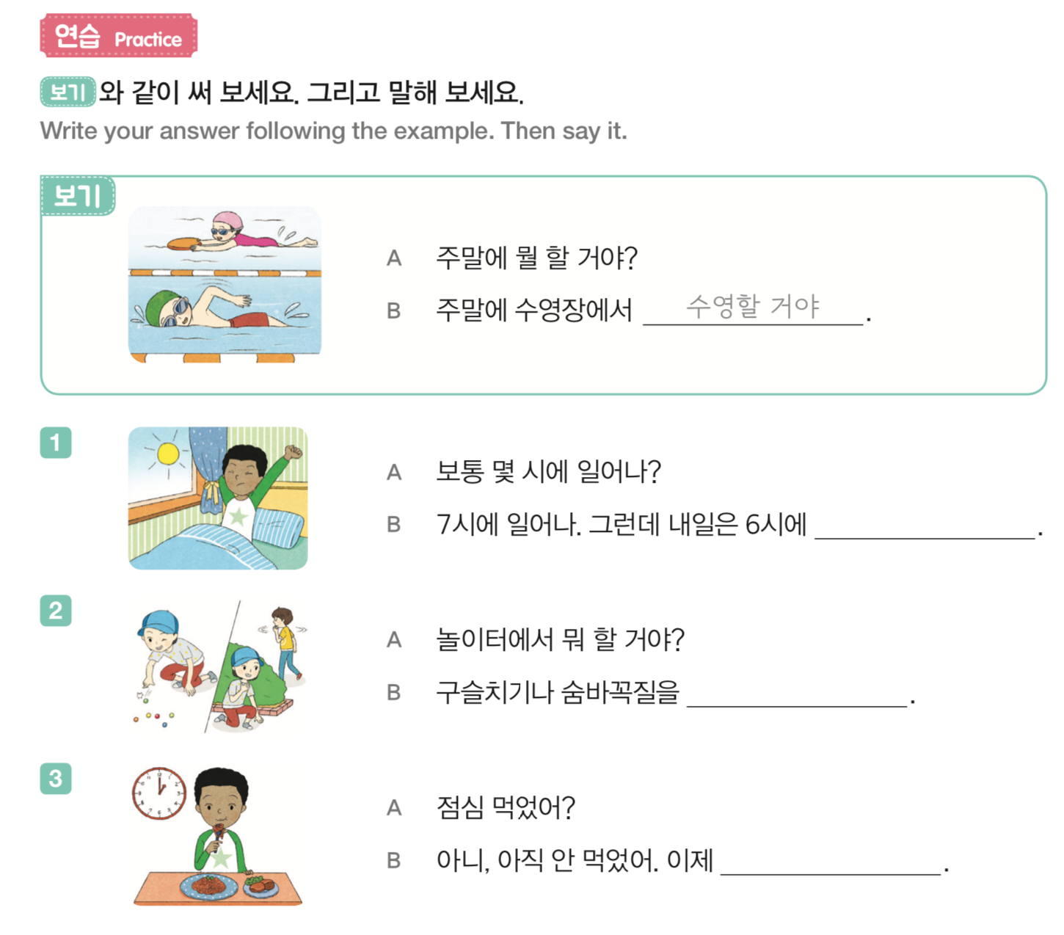
일어날 거야
할 거야
먹을 거야
재미한국학교협의회 (NAKS)
The National Association for Korean Schools

Slide 20
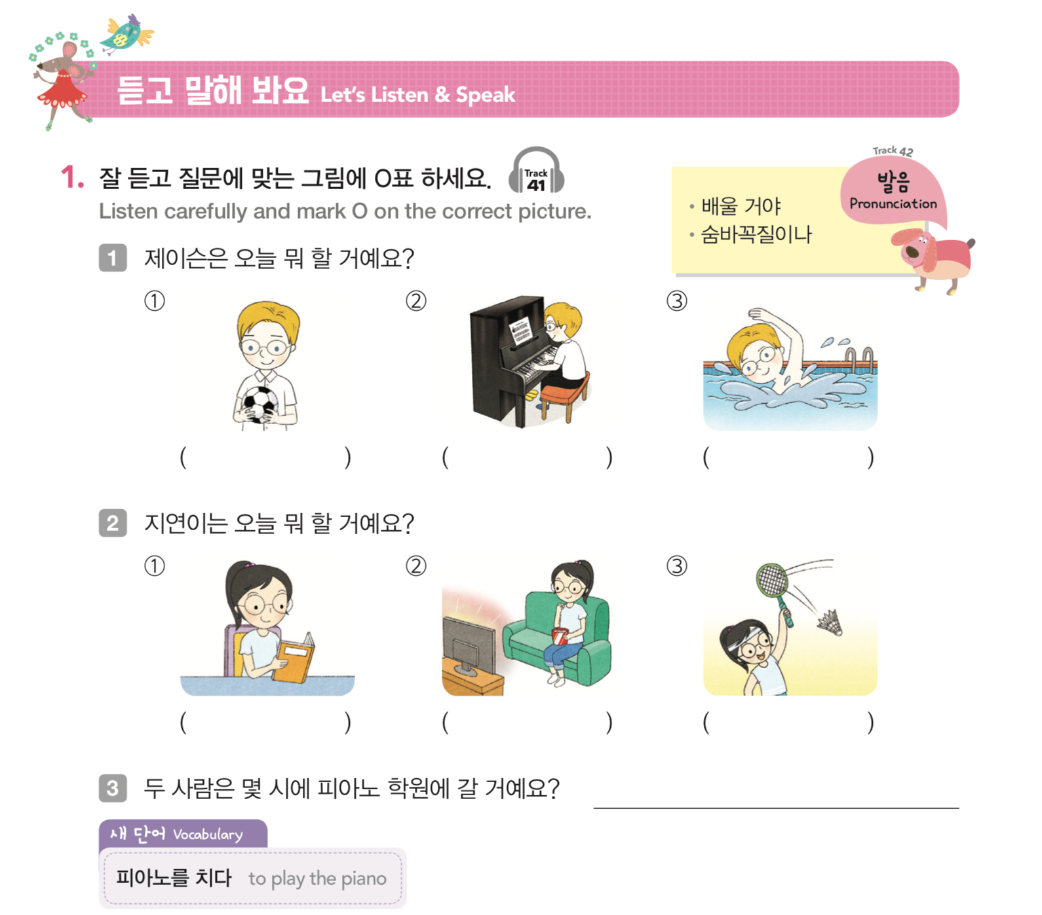
아래 스피커를 누르세요
o
o
두시에 갈 거예요
재미한국학교협의회 (NAKS)
The National Association for Korean Schools

Slide 21
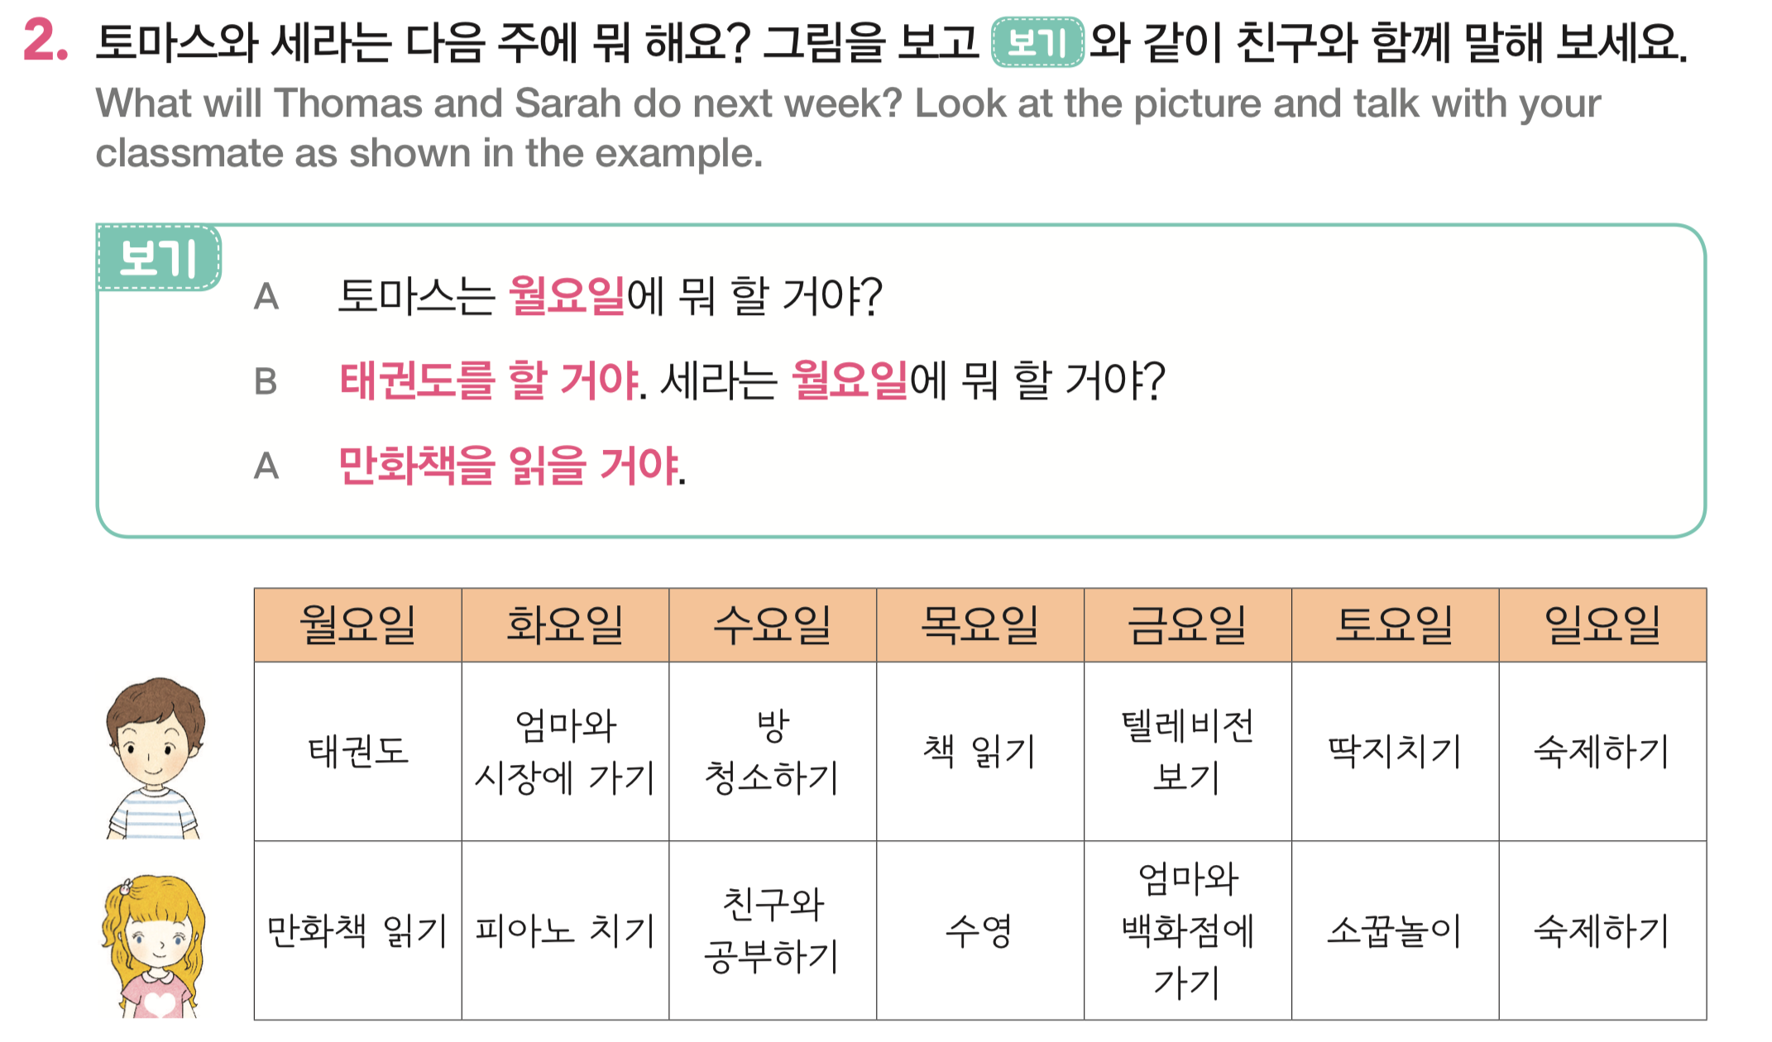
토마스는 수요일에 뭐 할거야?
방 청소를 할거야. 세라는 수요일에 뭐 할거야?
친구와 공부 할거야.
토마스는 토요일에 뭐 할거야?
딱지치기를 할거야. 세라는 토요일에 뭐 할거야?
소꿉놀이를 할거야.
토마스는 목요일에 뭐 할거야?
책을 읽을 거야. 세라는 목요일에 뭐 할거야?
수영 할거야.
재미한국학교협의회 (NAKS)
The National Association for Korean Schools

Slide 22
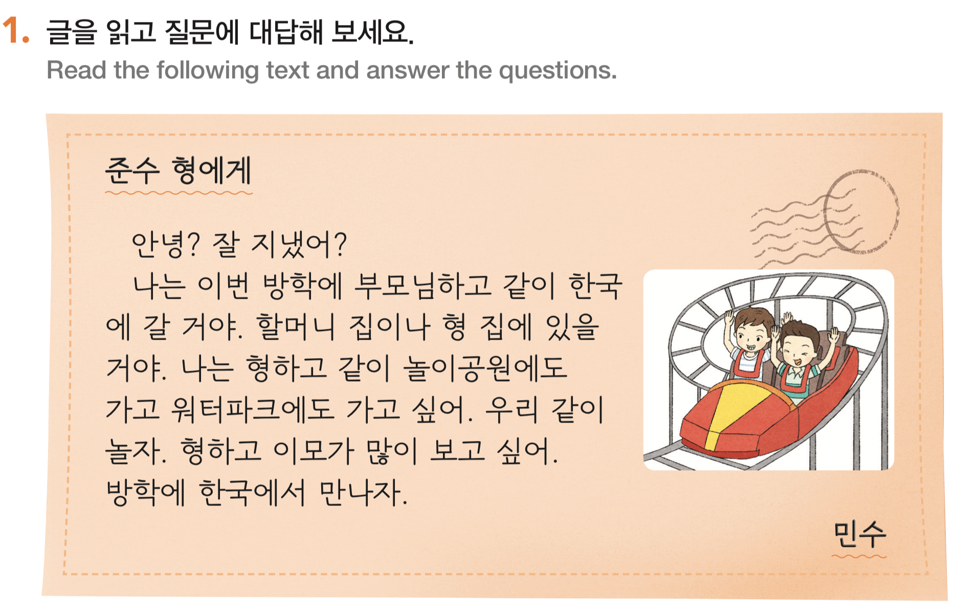
민수는 언제 한국에 갈 거예요?
민수는 한국에서 어디에 있을 거예요?
3. 민수는 형하고 같이 뭐 하고 싶어요?
이번 방학에 갈 거예요.
할머니 집이나 형 집에 있을
거예요.
놀이공원에도 가고 워터파크에도 가고 싶어요.
재미한국학교협의회 (NAKS)
The National Association for Korean Schools

Slide 23
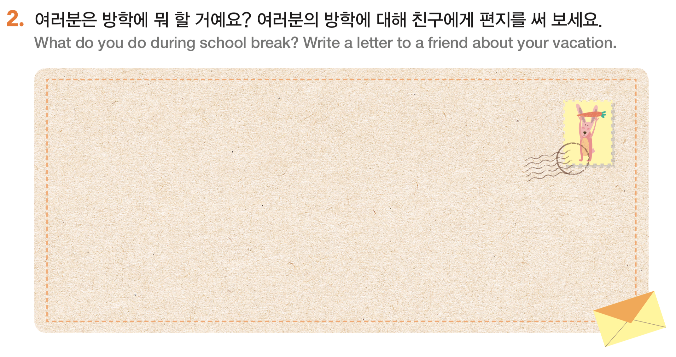
‘(이)나” 와 ‘(으)ㄹ 거야’를 이용해 써보세요.
재미한국학교협의회 (NAKS)
The National Association for Korean Schools

Slide 24
편지쓰기
편지는 어떻게 쓸까요?
(How to write a letter?)
편지 쓰는 방법에 대해 영상을 통해 배워봐요.
여기를 눌러주세요!
잘 배웠나요? 우리 친구들 친구나 부모님께 편지 쓰기를 해보아요.
재미한국학교협의회 (NAKS)
The National Association for Korean Schools
Notes:
02-3703-9011

Slide 25
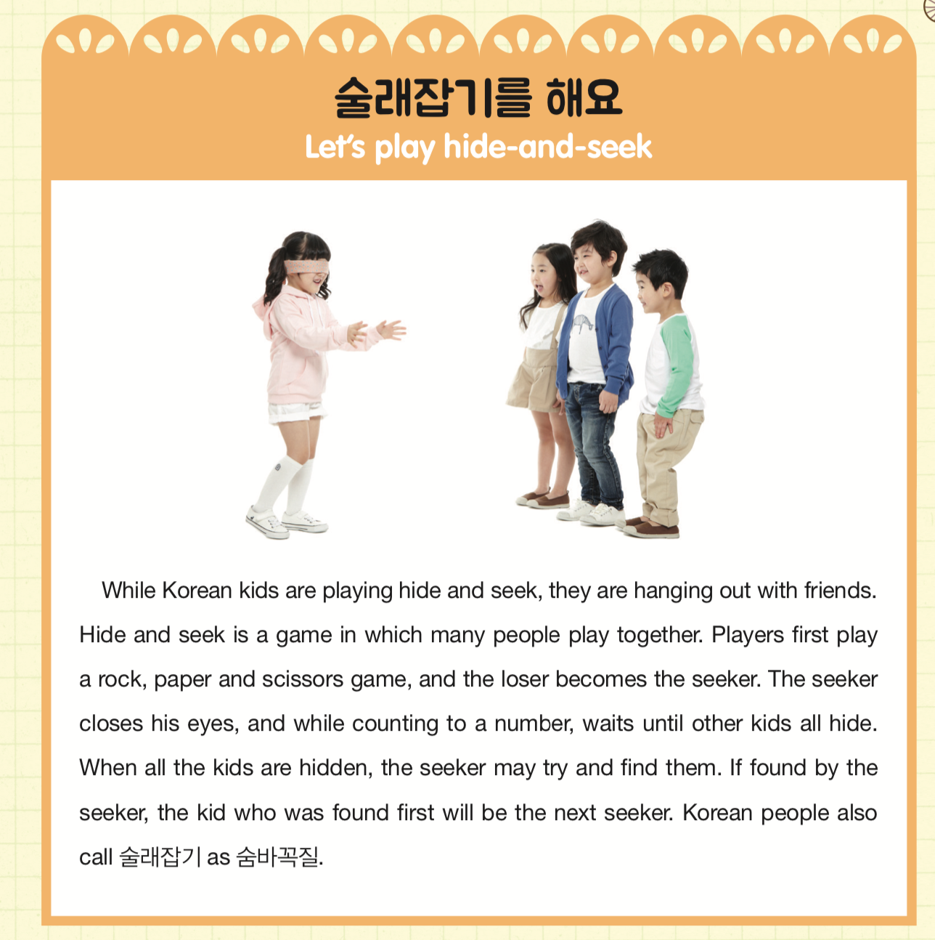
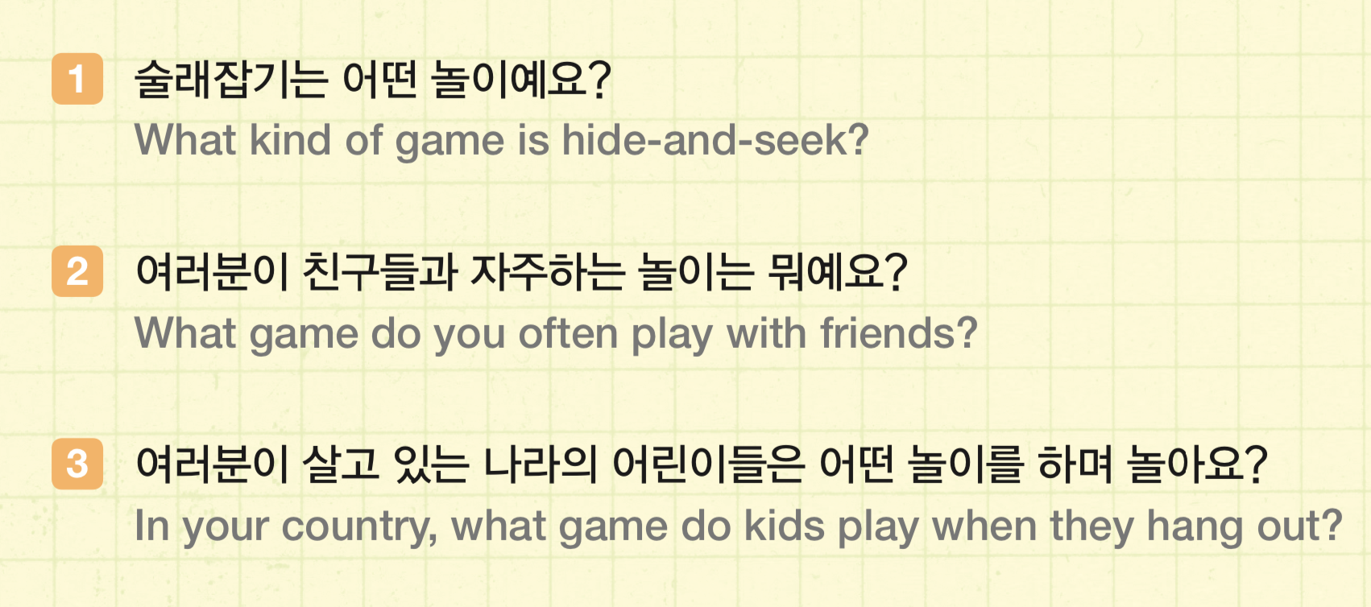
뽀로로와 친구들의 숨바꼭질 영상을 같이 보아요.
재미한국학교협의회 (NAKS)
The National Association for Korean Schools

Slide 26
읽기 연습 11
이곳을 클릭하여 읽은 것을 녹음해 보세요.
우리 가족은 이번 주말에 공원에 갈 거예요.
공원은 우리 집 옆에 있어요. 공원에는 놀이터가 있어요.
나하고 내 동생은 놀이터에서 시소를 탈 거예요. 그리고 미끄럼틀도 탈 거예요. 엄마하고 아빠는 책을 읽을 거예요.
우리는 공원에서 샌드위치를 먹고 집에 올 거예요.
재미한국학교협의회 (NAKS)
The National Association for Korean Schools
Notes:
‘이곳’에 hyperlink 로 lingt사이트를 걸어 선생님의 lingt 페이지로 가게 해 주세요. (저의 링그트 페이지로 가는 것은 삭제하였습니다)
Lingt.com 으로 들어가 sign up을 하시고 교사의 방을 만들어 교과서의 읽기 부분을 교사가 읽어 녹음해 놓고학생들도 따라 읽어 녹음하게 할 수 있습니다. 질문을 만들어 듣기와 말하기를 연습하게 할 수도 있고
학생들이 녹음해 놓은 것을 듣고 평가를 바로 해서 학생들에게 feedback을 바로 줄 수 있습니다.

Slide 27

글 읽고 답하기 Reading comprehension
이곳을 눌러서 google form으로 이동해 문제를 풀어 보세요.
성태에게
성태야, 새 학교로 와서 많이 낯선 나에게 친절하게 가르쳐 주어서 고마워.
이사 온 지 얼마 되지 않아 친구가 없는 나에게 너는 정말 고마운 친구였어. 학교 도서관 위치도 가르쳐 주고, 체육관 위치도 네가 가르쳐 주었잖아.
네가 아니었다면 나는 학교에 오는 게 싫었을지도 몰라.
너의 친절한 마음을 잊어버리지 않고 꼭 기억할께.
우리 앞으로도 친하게 지내자.
이번 주말에 우리 같이 수영이나 축구를 할까? 전화할께.
-준성이가-
재미한국학교협의회 (NAKS)
The National Association for Korean Schools
Notes:
** 제 원본에는 ‘이곳’에 hyperlink를 걸어 google form 을 연겷해 놓았습니다.(지금은 remove한 상태입니다.)
제 구글 어카운트를 쉐어하면 선생님들이 확인이 가능치 않으므로 옆에 워드 화일을 attach해 놓았습니다. 이 워드 화일을 쓰셔도 되고 google form으로 만드시면 온라인 수업시 학생들의 결과를 바로 확인할 수 있게 됩니다.

Slide 28
동화 듣기-아빠에게 쓰는 편지(작가 양재홍)
아빠와 있었던 일에 대한 동화입니다. 재밌게 듣고 문제를 풀어 보세요. (‘아빠에게 쓰는 편지를 누르면 유튜브로 이동합니다)
동화를 잘 들어 보았나요?
그러면 우리 동화에 대한 문제를 같이 풀어 보아요.
‘여기’ 를 누르면 google form 으로 이동합니다.
재미한국학교협의회 (NAKS)
The National Association for Korean Schools
Notes:
** 제 원본에는 ‘여기 ’에 hyperlink를 걸어 google form 을 연겷해 놓았습니다.(지금은 remove한 상태입니다.)
제 구글 어카운트를 쉐어하면 선생님들이 확인이 가능치 않으므로 옆에 워드 화일을 attach해 놓았습니다. 이 워드 화일을 쓰셔도 되고 google form으로 만드시면 온라인 수업시 학생들의 결과를 바로 확인할 수 있게 됩니다.

Slide 29
워크북 (Workbook))
다 같이
워크북 하기/워크북 정답

Slide 30
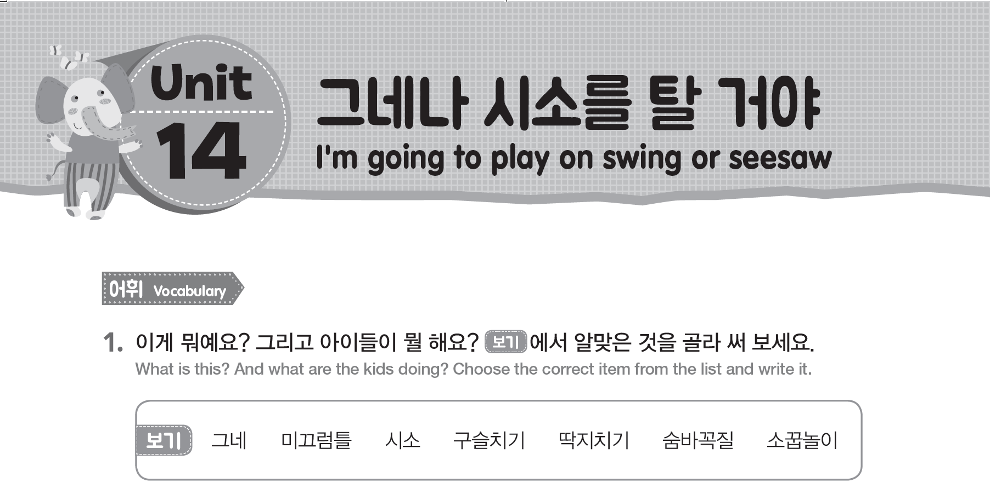
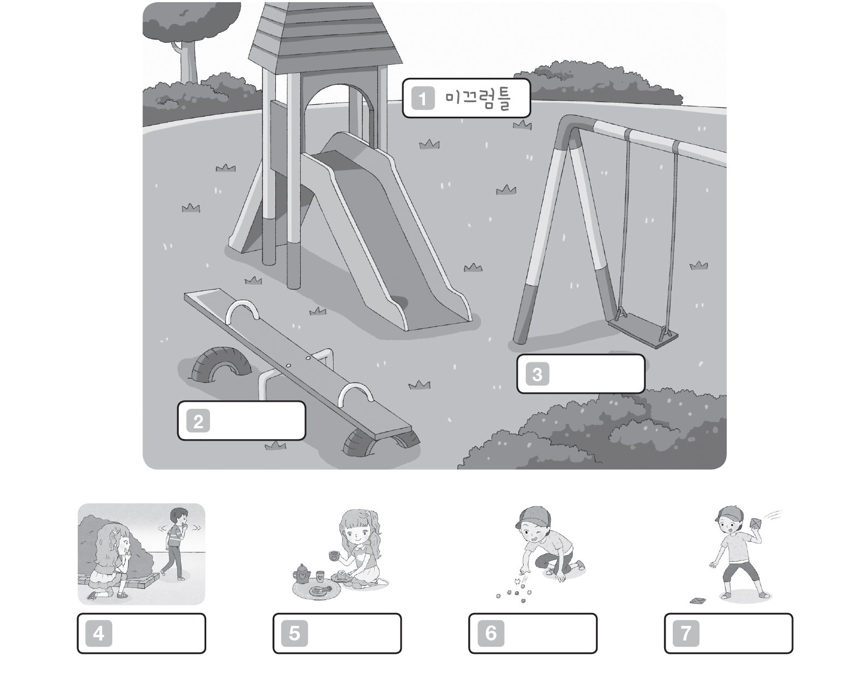
그네
시소
숨바꼭질
소꿉놀이
구슬치기
딱지치기
재미한국학교협의회 (NAKS)
The National Association for Korean Schools

Slide 31
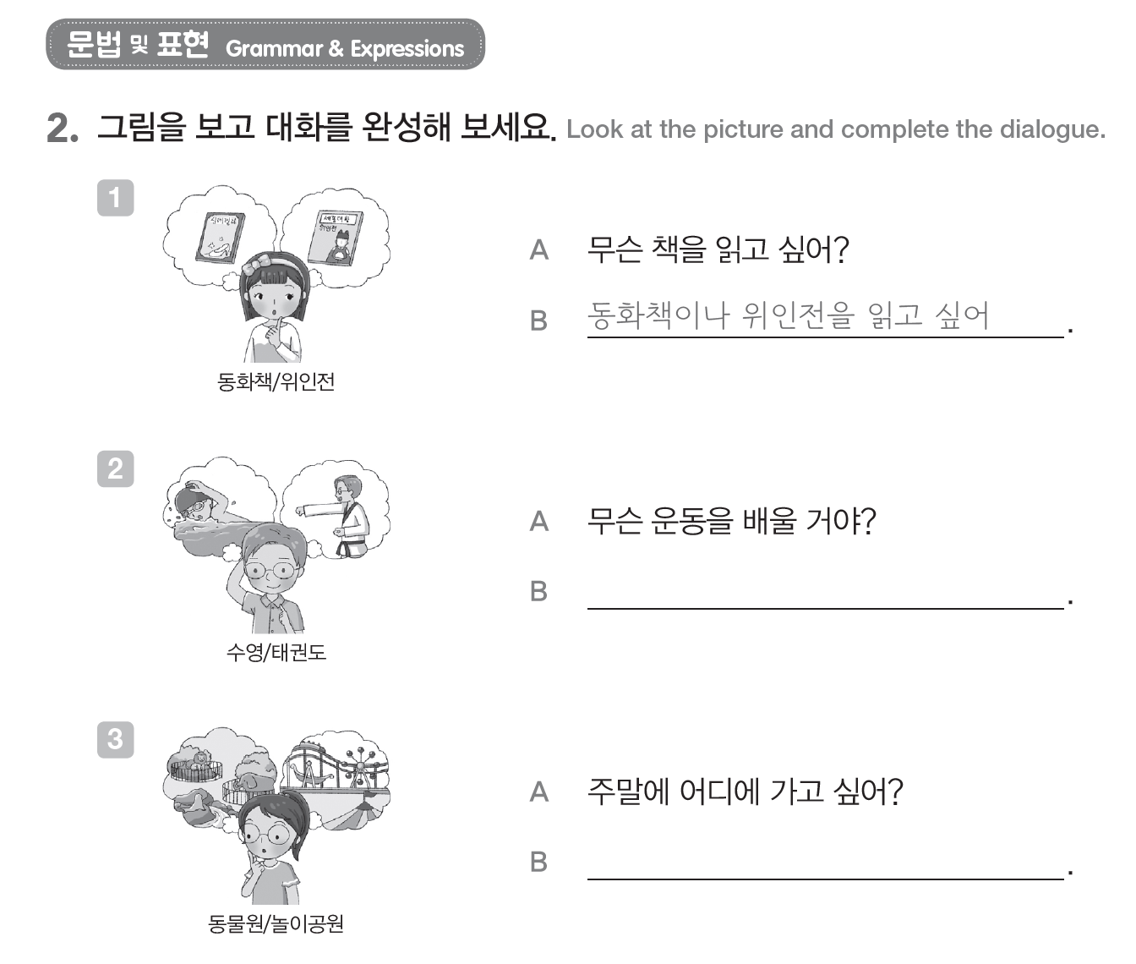
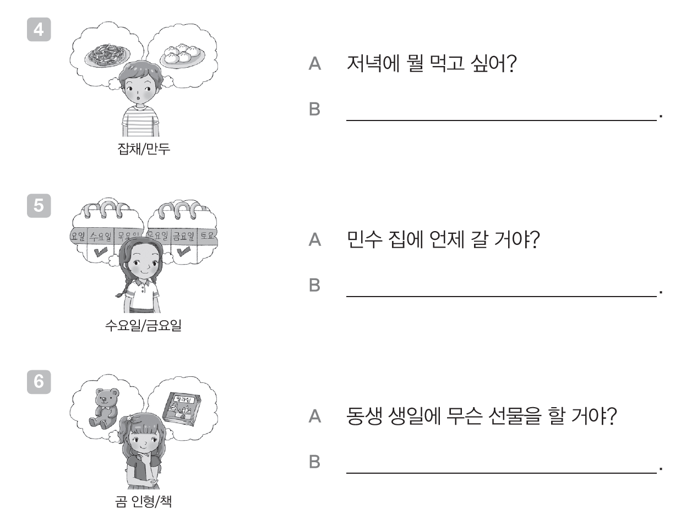
잡채나 만두를 먹고 싶어.
가지 않아요.
수영이나 태권도를 배울거야.
수요일이나 금요일에 갈 거야.
맵지 않아요.
곰 인형이나 책을 선물 할 거야.
동물원이나 놀이공원을 가고 싶어.
재미한국학교협의회 (NAKS)
The National Association for Korean Schools

Slide 32
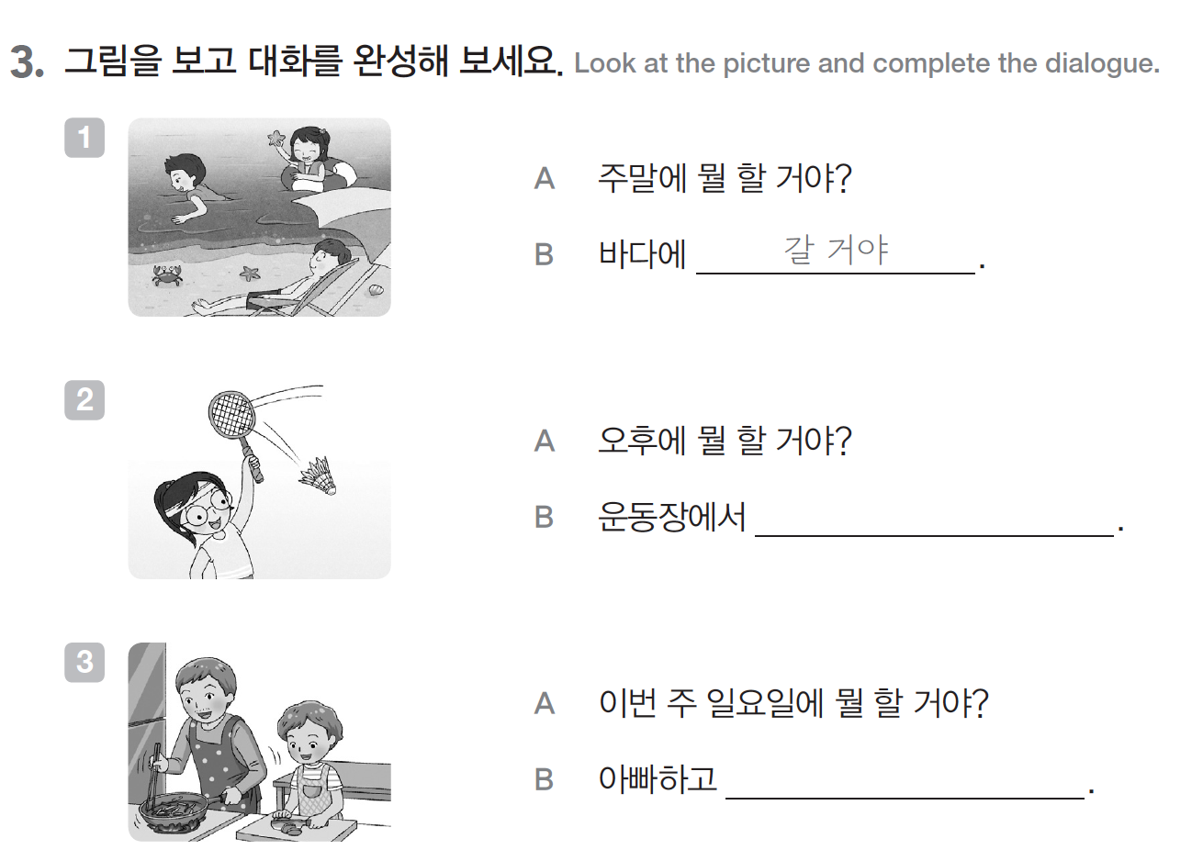
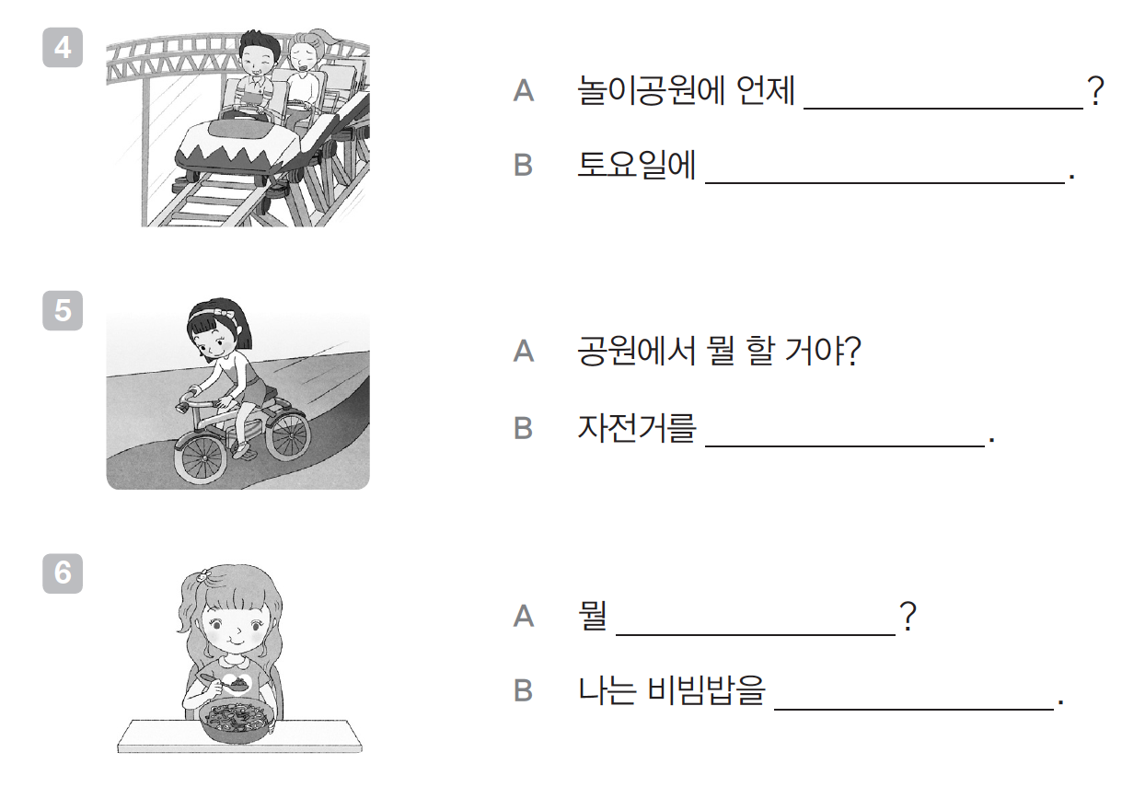
갈 거야?.
놀이공원에 갈 거야.
베드민턴을
칠 거야.
탈 거야.
요리를 할 거야.
먹을 거야?
먹을 거야.
재미한국학교협의회 (NAKS)
The National Association for Korean Schools

Slide 33
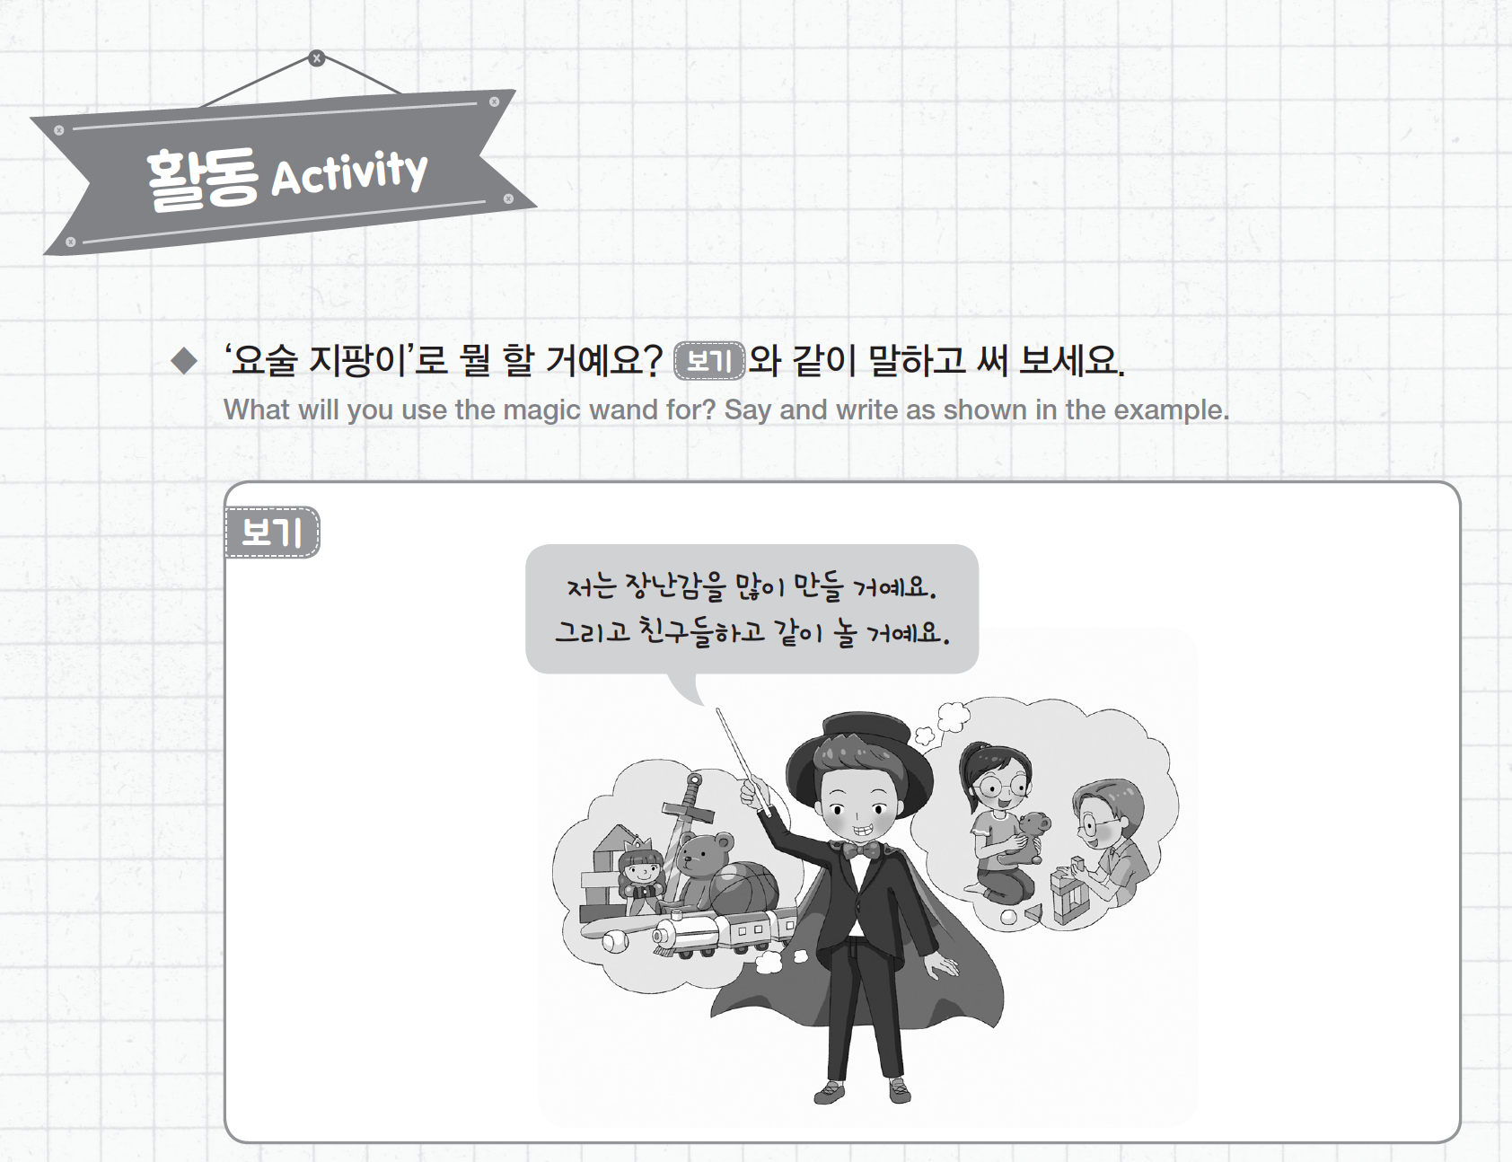
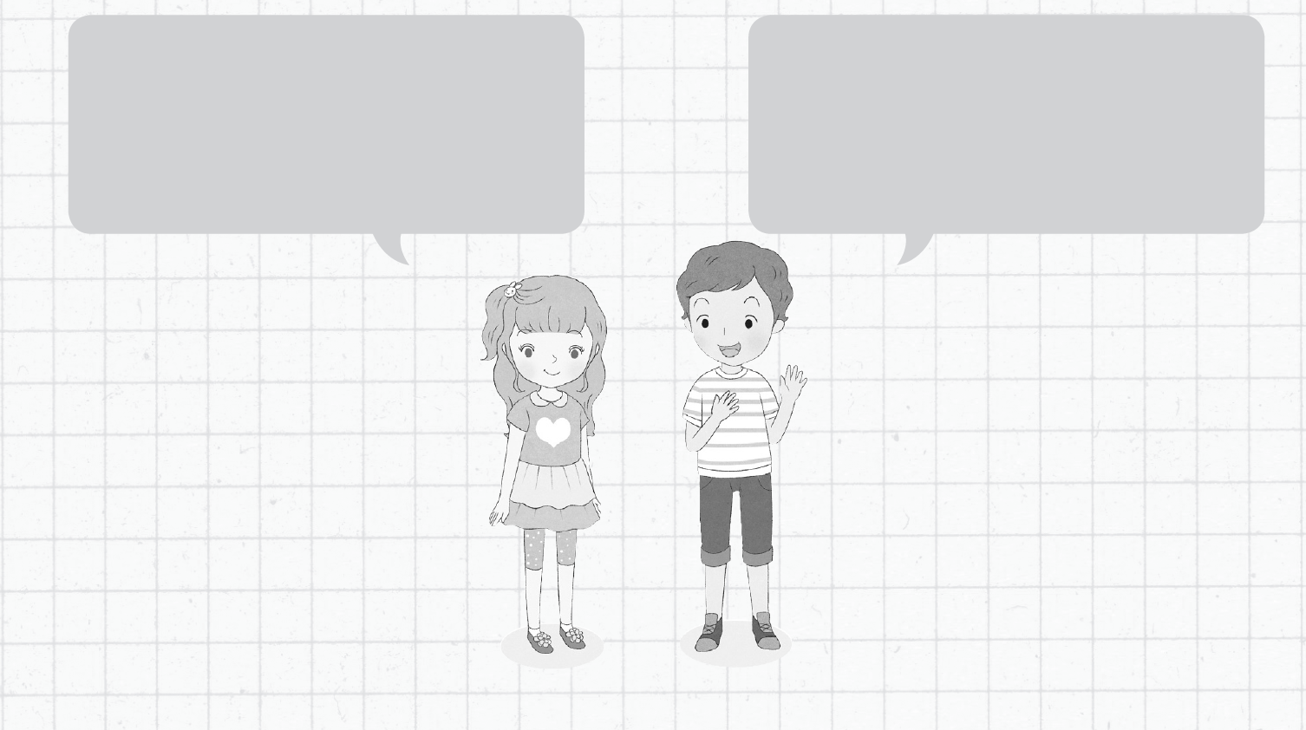
재미한국학교협의회 (NAKS)
The National Association for Korean Schools

Slide 34
References
재외동포를 위한 한국어 1-2 (영어권)
재외동포를 위한 한국어 1-2 (범용)
Integrated Korean Beginning 2
하루 한장 독해 중에서 Mirae에듀
https://youtu.be/_TRZWfCb3CQ
https://youtu.be/41yaeZOGZRs
https://youtu.be/oBapIklkqII
https://youtu.be/6TD73QLhqIE
Image 출처:
123rf.com
https://ac-illust.com
https://artplay.co.kr
littledeep.com
1boon.kakao.com/dailylife

